Slide 1







北师大版（新教材）物理9年级全一册精做课件
第十章 机械能、内能及其转化
10.1.1动能和势能
授课教师： Home .
班 级： 九年级（---）班 .
时 间： .

Slide 2
知道动能、势能的概念，认识重力势能和弹力势能。
01
能说出能量与做功的关系，记住能量的单位。
02
能从能量的角度解释具体情境中的问题。
03

Slide 3
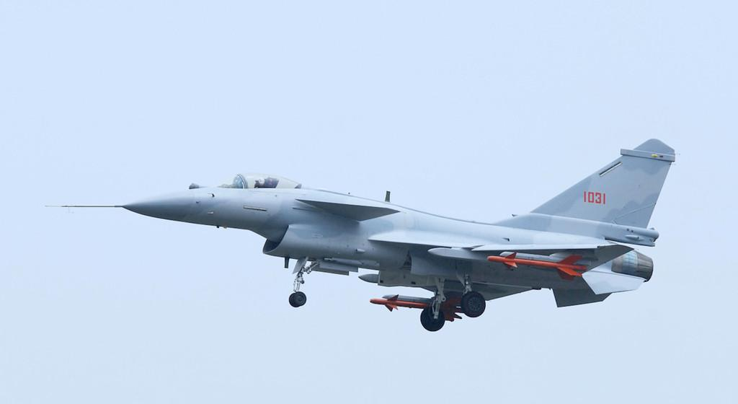

1. 动能、势能统称为机械能。
2.机械能 = 动能 + 势能
动能
机械能
重力势能
势能
弹性势能
空中下落的运动员
空中飞行的飞机

Slide 4
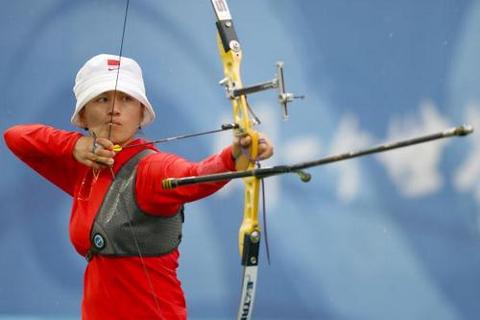
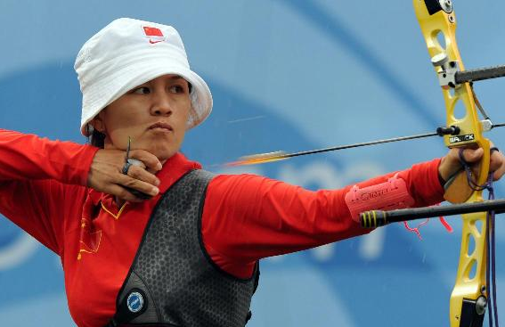
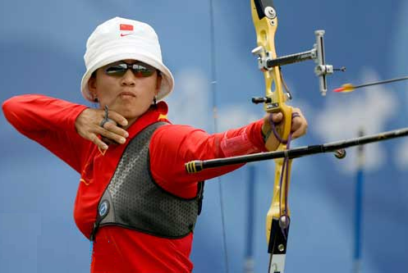
弓的弹性势能去哪里了？

Slide 5
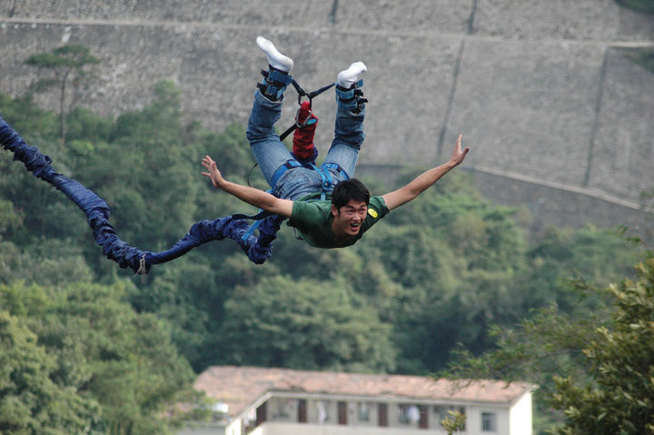
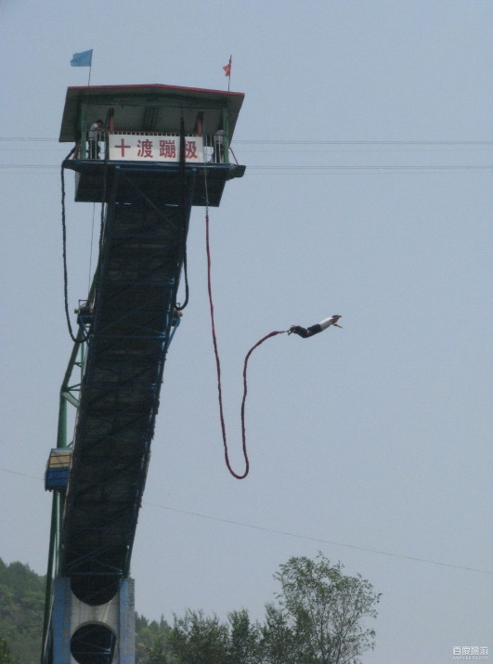
蹦极的人从高空跳下后，重力势能减小，重力势能是不是能量消失了呢？
Notes:
用橡皮筋、橡胶塞铁架台模拟蹦极，提出动能，重力势能和弹性势能是可以相互转化的。

Slide 6
一
机械能
1. 动能、势能统称为机械能。
机械能
动能
重力势能
势能
弹性势能
2. 物体具有机械能的总量等于动能、势能两种能量之和。

Slide 7

弓的弹性势能哪里去了？

Slide 8
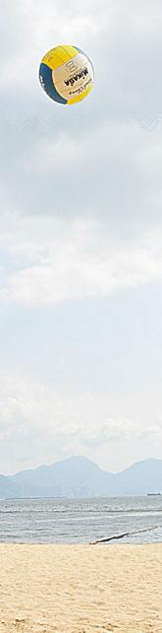
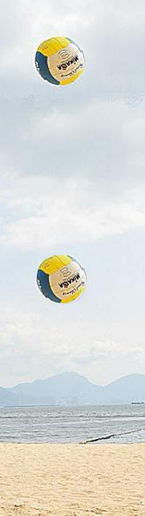
举高的球释放后，重力势能减小，是不是能量消失了？

Slide 9
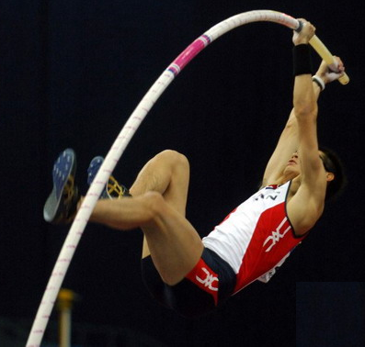
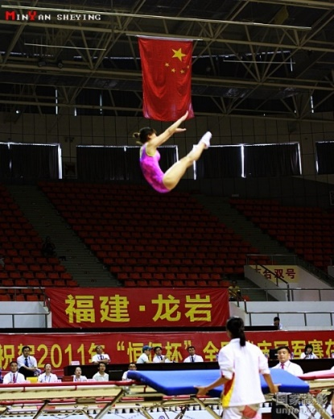

二
机械能的转化与守恒
动能和势能能够相互转化
弯弓射箭时，弓的弹性势能转化成箭的动能；
自由下落的球，重力势能转化成动能。

Slide 10
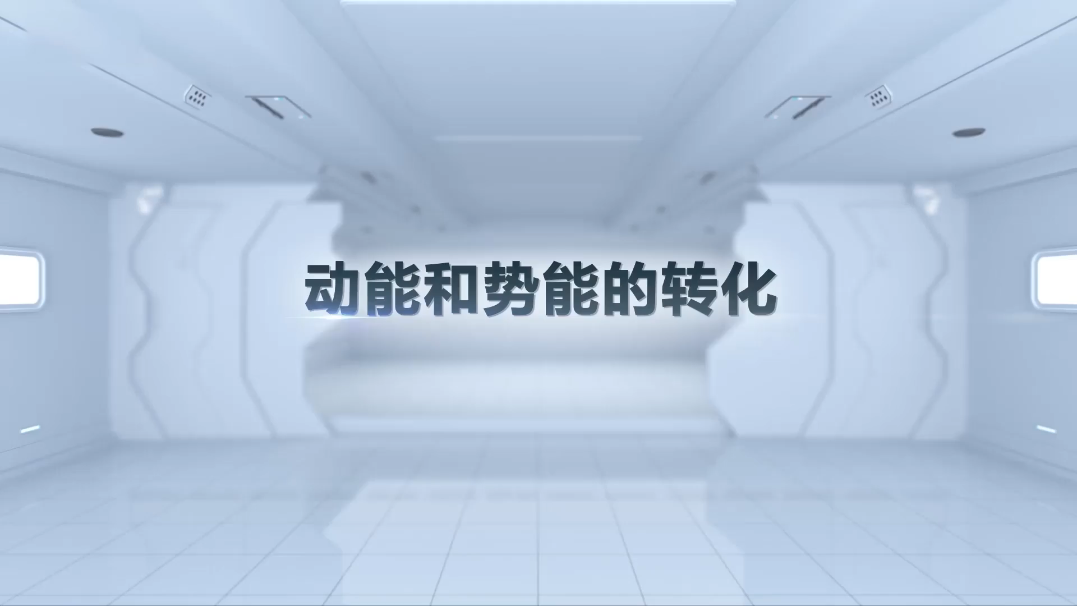

Slide 11
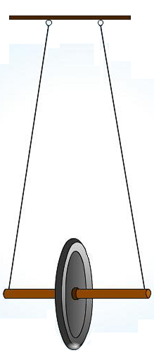
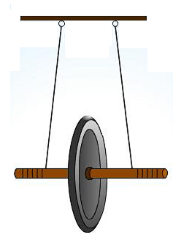
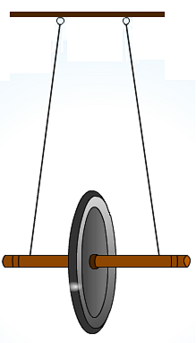
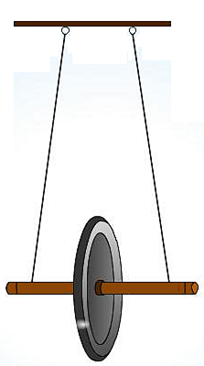
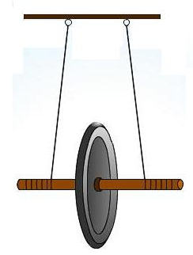
观察滚摆的运动，想想滚摆在运动过程中动能和势能是如何变化的？
滚摆
初始态
最高点
最低点

Slide 12

分析单摆小球在摆动过程中动能和势能是怎样相互转化的。
单摆
铁锁会打到鼻子吗？
A
C
B

Slide 13
1. 动能和势能能够相互转化。
2. 机械能守恒
当只有动能和势能互相转化时，机械能总量不变。
机械能 = 动能 + 势能
保持不变
势能
动能
+

Slide 14
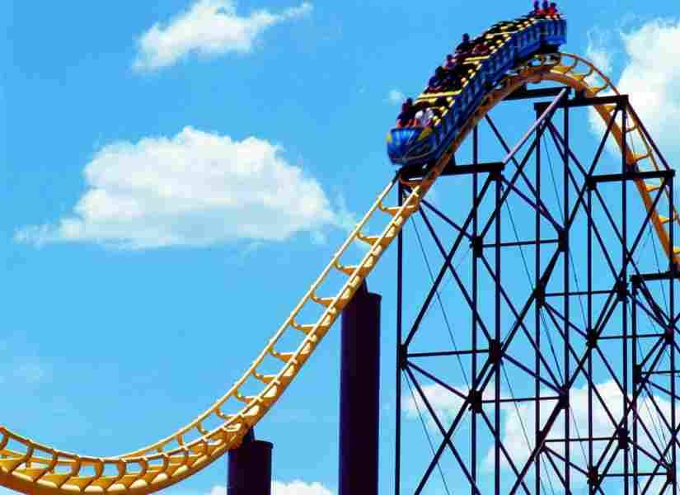
图中的过山车具有什么能？

Slide 15
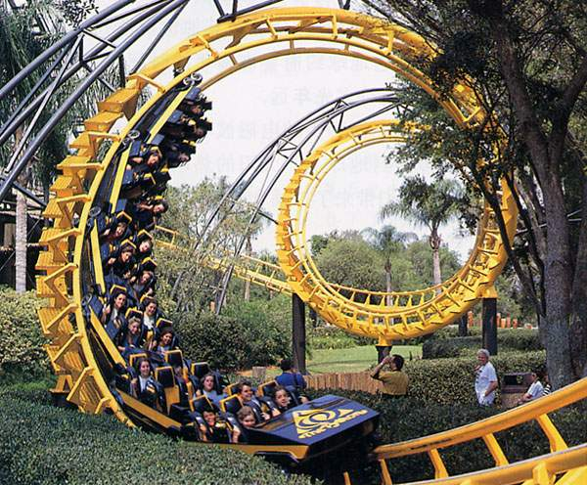
过山车为什么能够不断地翻滚？

Slide 16
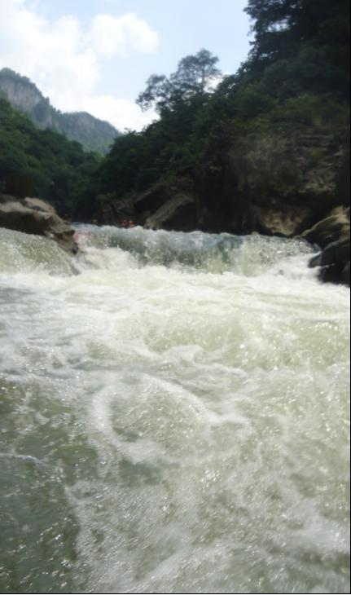
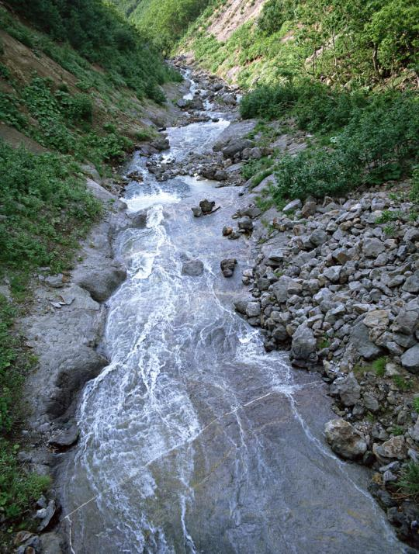
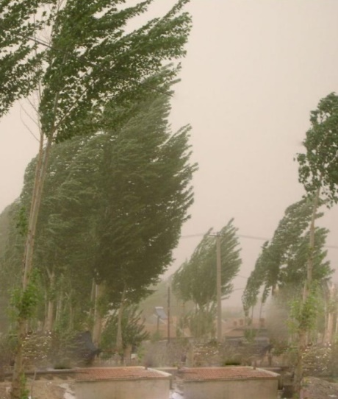
三
风能和水能的利用
水能和风能是机械能

Slide 17
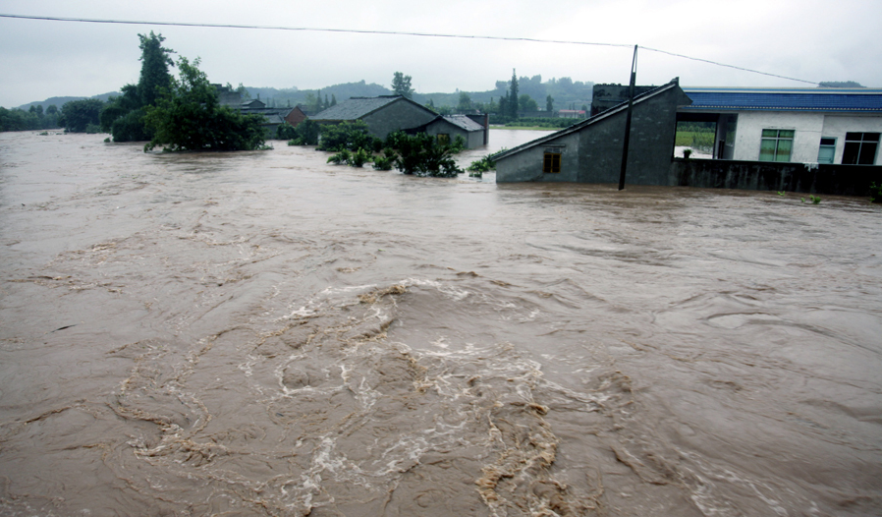
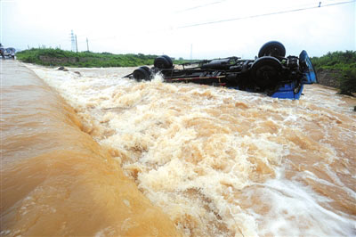
水能的破坏性释放造成灾害

Slide 18
知识点1 能量
1. ［2025·泰州月考］关于能的概念，下列说法中，正确的
是( )
D
A. 如果物体正在做功，才能说明这个物体具有能量
B. 教室里的日光灯吊在金属链下不动，它没有做功，所以它
不具有能量
C. 物体做的功越多，说明物体具有的能量越多
D. 一个物体能够做功，说明这个物体具有能量
返回

Slide 19
知识点2 动能
2. ［多选］下列物体中，具有动能的是( )
BD
A. 停在站台上的火车 B. 风驰电掣的过山车
C. 静止的足球 D. 腾空而起的火箭
返回

Slide 20

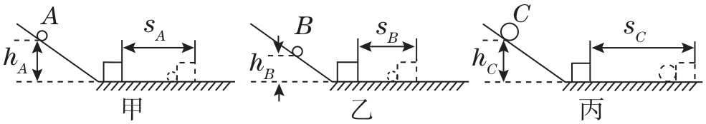
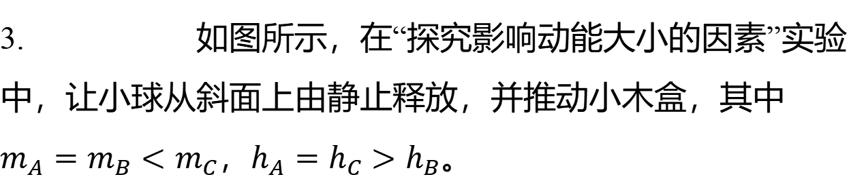
3. 如图所示，在“探究影响动能大小的因素”实验
中，让小球从斜面上由静止释放，并推动小木盒，其中
$m_{A}=m_{B}<m_{C}$，$h_{A}=h_{C}>h_{B}$ 。

Slide 21
多
（1）小木盒被推得越远，说明小球对小木盒做的功就越___，
______（选填“小球”或“小木盒”）的动能就越____。这种
通过小木盒移动距离来判断小球动能大小的方法，在物理学
中属于________。
小球
大
转换法

Slide 22
斜面
（2）为减小阻力对实验结论的影响，在选用器材时，_____
（选填“斜面”“水平面”或“斜面和水平面”）应尽量选用光滑
的材料。

Slide 23
（3）甲、丙两次实验中，小球从同一高度由静止滚下的目
的是控制小球到达水平面的______相同，比较实验现象可初
步得出结论：在______一定时，物体的动能随物体______的
增大而增大。
速度
速度
质量
质量一定时，物体速度越大，动能越大
（4）比较甲、乙两次实验，可以得出的结论是___________
_________________________。
返回

Slide 24
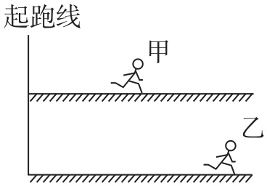
4.［2024·哈尔滨模拟］甲、乙两质量相同的人，同时从同一
起跑线出发，同向做匀速直线运动，某时刻他们的位置如图
所示，此时甲的速度______乙的速度，甲的动能______乙的
动能。（均选填“大于”“小于”或“等于”）
小于
小于
返回

Slide 25
知识点3 势能
5. ［2025·广西期中］下列物体既具有动能又具有势能的是
( )
A
A. 在空中飞行的子弹
B. 放在水平地面上被压缩的弹簧
C. 水平地面上行驶的汽车
D. 被拦河坝拦住的河水
返回

Slide 26
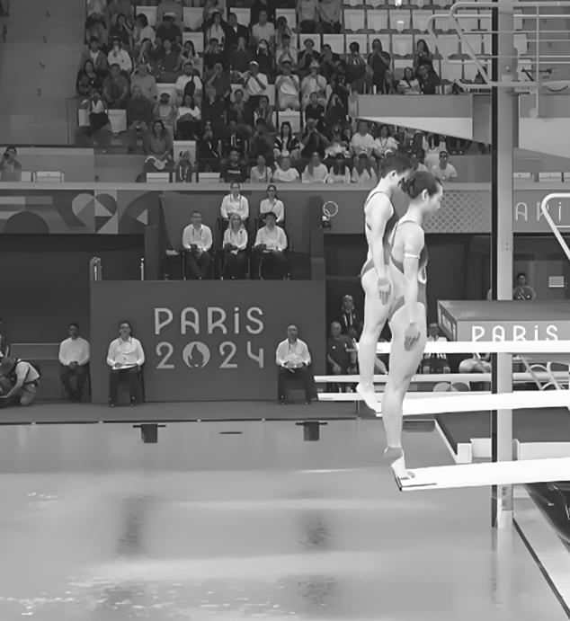

6.如图所示，跳水运动员在向下压跳板的过程
中，压跳板的力使跳板发生了__________，从
而使跳板具有________能；跳板弹起过程中，
跳板推运动员的力将运动员抛向高处，在最高
处时，运动员具有________能
弹性形变
弹性势
重力势
判断物体是否具有弹性势能的方法：看物体是否发
生弹性形变，若发生弹性形变，物体就具有弹性势能。
返回

Slide 27
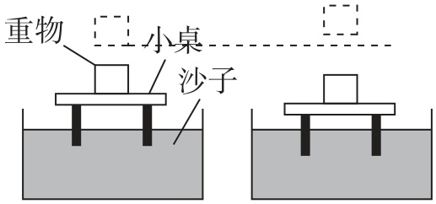
7. 小雨利用沙子、小桌、重物、透明的箱子进行
实验探究。如图所示，把小桌放在透明的沙箱中，让重物从
高处落下，撞击小桌，观察桌腿陷入沙子的深度，探究重力
势能的大小与哪些因素有关。

Slide 28
重物
（1）实验探究的是______
（选填“重物”或“小桌”）的重
力势能。
【点拨】重物从高处落下，撞
击小桌，根据桌腿陷入沙子的深度来判断重物的重力势能大
小，因此探究的是重物的重力势能。

Slide 29
（2）通过实验，小雨发现同
一个重物从不同高度落下，高
度越高，对外做功越____，说
明重物的重力势能越____。
多
大
【点拨】同一个重物从不同高度落下，高度越高，桌腿陷入
沙子的深度越深，即重物对小桌做功越多，由此说明重物的
重力势能越大。

Slide 30
（3）要进一步探究重力势能
与质量的关系，应换用______
_____的重物，让它们从_____
_____落下，观察桌腿陷入沙
子的深度。
质量不同
同一高度
【点拨】探究重力势能大小与质量的关系，应控制重物下落的
高度相同，改变重物的质量大小，观察桌腿陷入沙子的深度。
返回

Slide 31
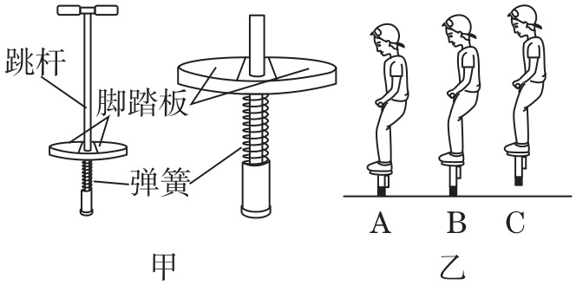
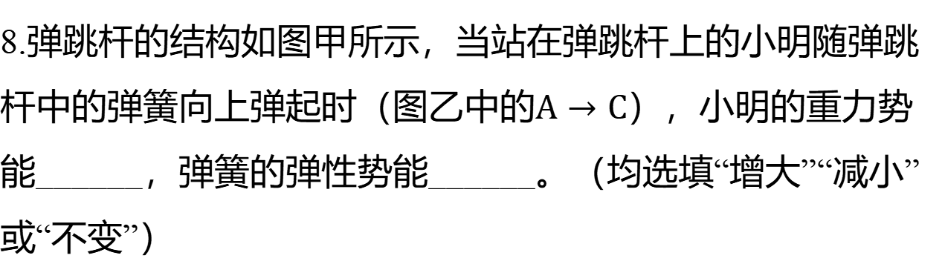
8.弹跳杆的结构如图甲所示，当站在弹跳杆上的小明随弹跳
杆中的弹簧向上弹起时（图乙中的$\left(A→C\right)$ ），小明的重力势
能______，弹簧的弹性势能______。（均选填“增大”“减小”
或“不变”）
增大
减小
返回

Slide 32
能量
物体能对外做功，表示这个物体具有能量
动能和势能
物体由于运动而具有的能
动能
影响因素：质量、速度
受到重力作用的物体被举高而具有的能量
重力势能
影响因素：质量、高度
势能
具有弹性的物体由于发生弹性形变而具有的能量
弹性势能
影响因素：弹性形变大小

